Slide 1





)
)
)
BÀI 4: KHẢO SÁT HÀM SỐ VÀ VẼ ĐỒ THỊ MỘT SỐ HÀM SỐ CƠ BẢN (TIẾT 4)
)
)
)
)
)
)
)
)
)
)
)
)
)
)
)

Slide 2
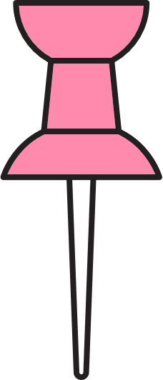


NỘI DUNG TIẾT HỌC
IV.
KHẢO SÁT HÀM SỐ $y=\frac{ax^{2}+bx+c}{mx+n}(a≠0,m≠0$, ĐA THỨC TỬ KHÔNG CHIA HẾT CHO ĐA THỨC MẪU) $mx+n$
KHẢO SÁT HÀM SỐ $y=\frac{ax^{2}+bx+c}{mx+n}(a≠0,m≠0$, ĐA THỨC TỬ KHÔNG CHIA HẾT CHO ĐA THỨC MẪU) $mx+n$

Slide 3
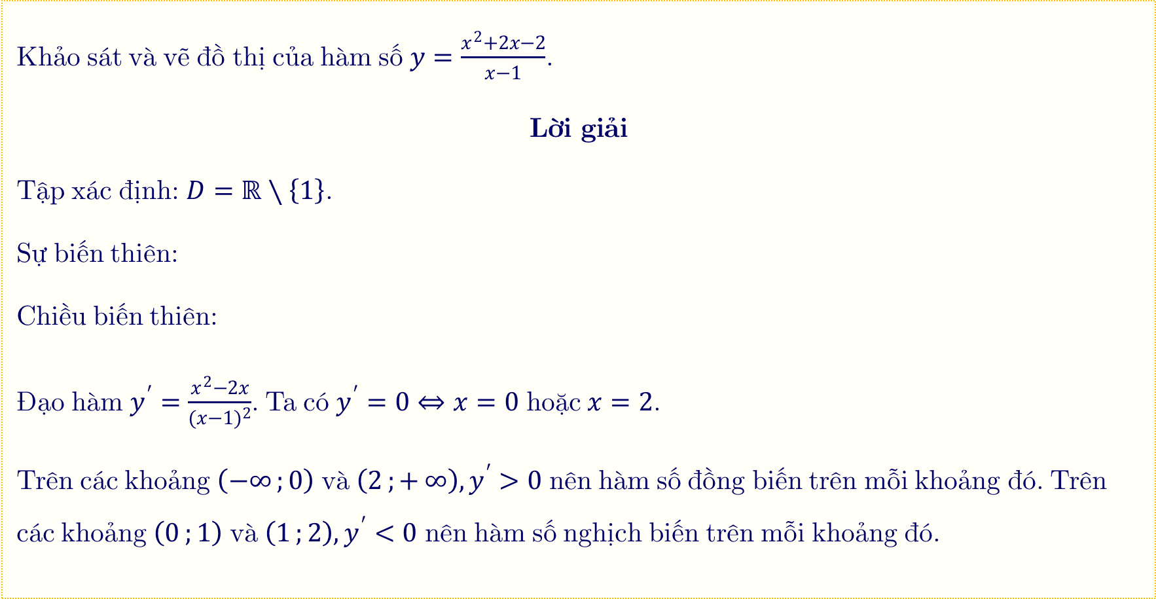
Ví dụ 5:
Khảo sát và vẽ đồ thị của hàm số $y=\frac{x^{2}+2x−2}{x−1}$.
Lời giải
Tập xác định: $D=ℝ∖\left\{1\right\}$.
Sự biến thiên:
Chiều biến thiên:
Đạo hàm $y^{′}=\frac{x^{2}−2x}{(x−1)^{2}}$. Ta có $y^{′}=0⇔x=0$ hoặc $x=2$.
Trên các khoảng $\left(−∞;{0}\right)$ và $\left(2;{+}∞\right),y^{′}>0$ nên hàm số đồng biến trên mỗi khoảng đó. Trên các khoảng $\left(0;{1}\right)$ và $\left(1;{2}\right),y^{′}<0$ nên hàm số nghịch biến trên mỗi khoảng đó.

Slide 4

Ví dụ 5:
Lời giải
Cực trị:
Hàm số đạt cực tiểu tại $x=2$ và $y_{CT}=6$.
Hàm số đạt cực đại tại $x=0$ và $y_{CD}=2$.
Các giới hạn tại vô cực và tiệm cận:
$\text{li}{\text{m}}_{x→−∞}y=\text{li}{\text{m}}_{x→−∞}\frac{x^{2}+2x−2}{x−1}=−∞;{l}\text{i}{\text{m}}_{x→+∞}y=\text{li}{\text{m}}_{x→+∞}\frac{x^{2}+2x−2}{x−1}=+∞$.

Slide 5
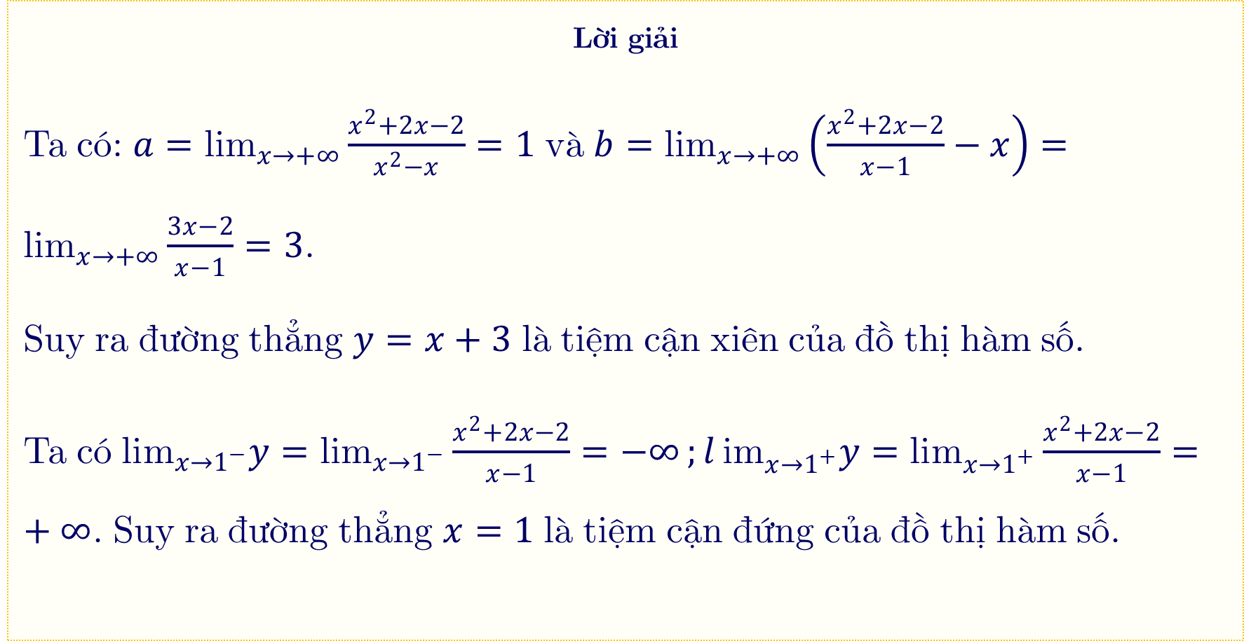
Ví dụ 5:
Lời giải
Ta có: $a=\text{li}{\text{m}}_{x→+∞}\frac{x^{2}+2x−2}{x^{2}−x}=1$ và $b=\text{li}{\text{m}}_{x→+∞}\left(\frac{x^{2}+2x−2}{x−1}−x\right)=\text{li}{\text{m}}_{x→+∞}\frac{3x−2}{x−1}=3$.
Suy ra đường thẳng $y=x+3$ là tiệm cận xiên của đồ thị hàm số.
Ta có $\text{li}{\text{m}}_{x→1^{−}}y=\text{li}{\text{m}}_{x→1^{−}}\frac{x^{2}+2x−2}{x−1}=−∞;{l}\text{i}{\text{m}}_{x→1^{+}}y=\text{li}{\text{m}}_{x→1^{+}}\frac{x^{2}+2x−2}{x−1}=+∞$. Suy ra đường thẳng $x=1$ là tiệm cận đứng của đồ thị hàm số.

Slide 6
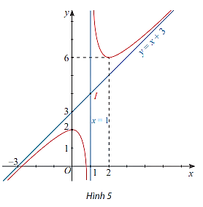
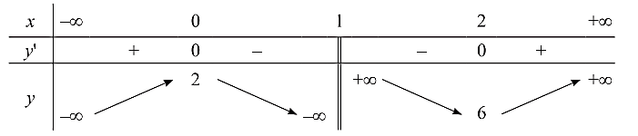

Ví dụ 5:
Lời giải
Bảng biến thiên: Đồ thị:
Ta có $y=0⇔x^{2}+2x−2=0⇔x=−1+\sqrt{3}$ hoặc $x=−1−\sqrt{3}$.
Vậy đồ thị hàm số giao với trục $Ox$ tại điểm $\left(−1+\sqrt{3};{0}\right)$ và điểm $\left(−1−\sqrt{3};{0}\right)$.
Đồ thị hàm số giao với trục $Oy$ tại điểm $\left(0;{2}\right)$.

Slide 7
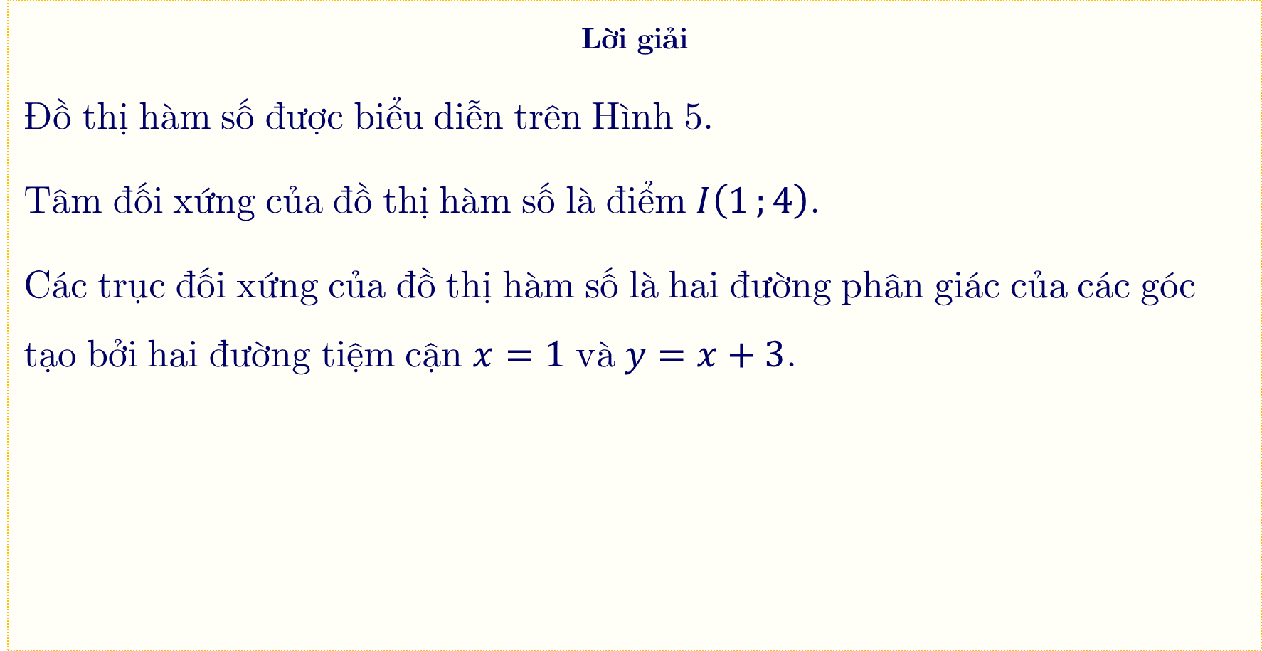
Ví dụ 5:
Lời giải
Đồ thị hàm số được biểu diễn trên Hình 5.
Tâm đối xứng của đồ thị hàm số là điểm $I\left(1;{4}\right)$.
Các trục đối xứng của đồ thị hàm số là hai đường phân giác của các góc tạo bởi hai đường tiệm cận $x=1$ và $y=x+3$.

Slide 8


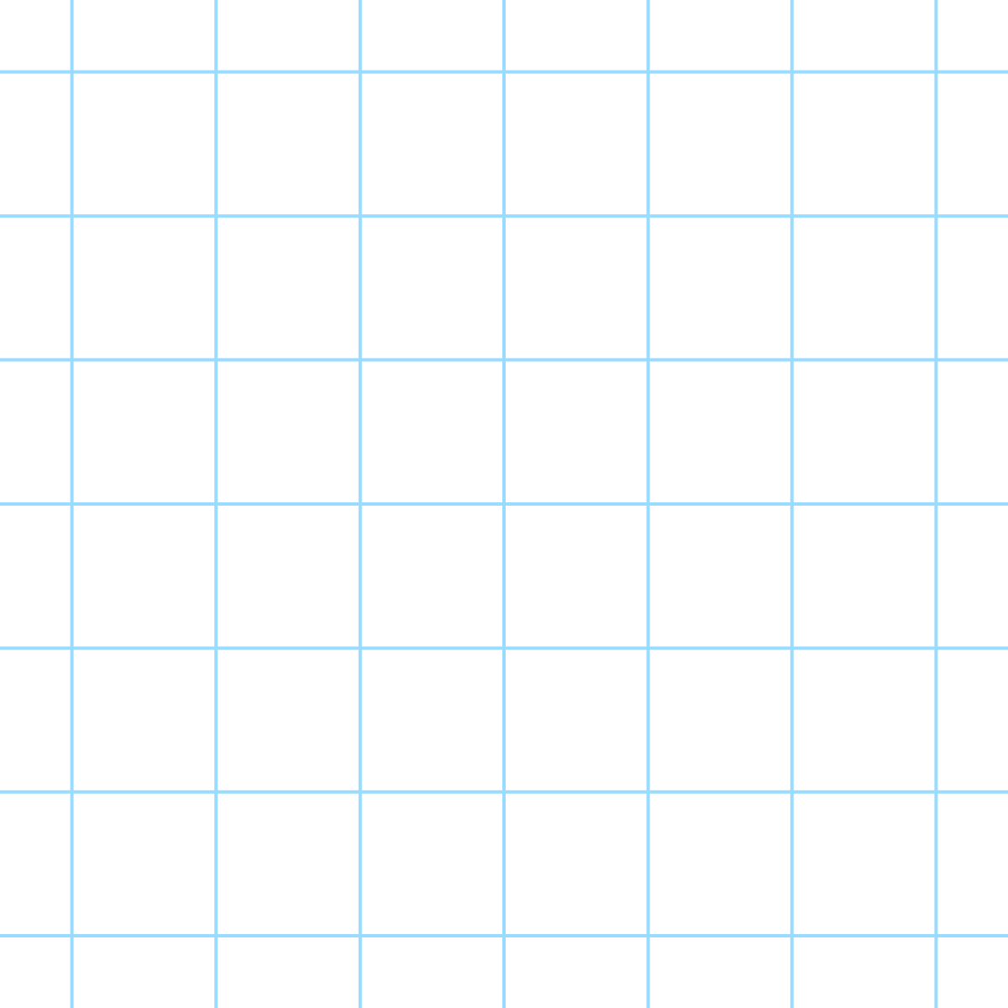



CHÚ Ý!
Đồ thị của hàm số $y=\frac{ax^{2}+bx+c}{mx+n}\left(a≠0,m≠0\right)$ :
a) Nhận giao điểm của tiệm cận đứng và tiệm cận xiên làm tâm đối xứng;
b) Nhận hai đường phân giác của các góc tạo bởi tiệm cận đứng và tiệm cận xiên làm trục đối xứng.

Slide 9
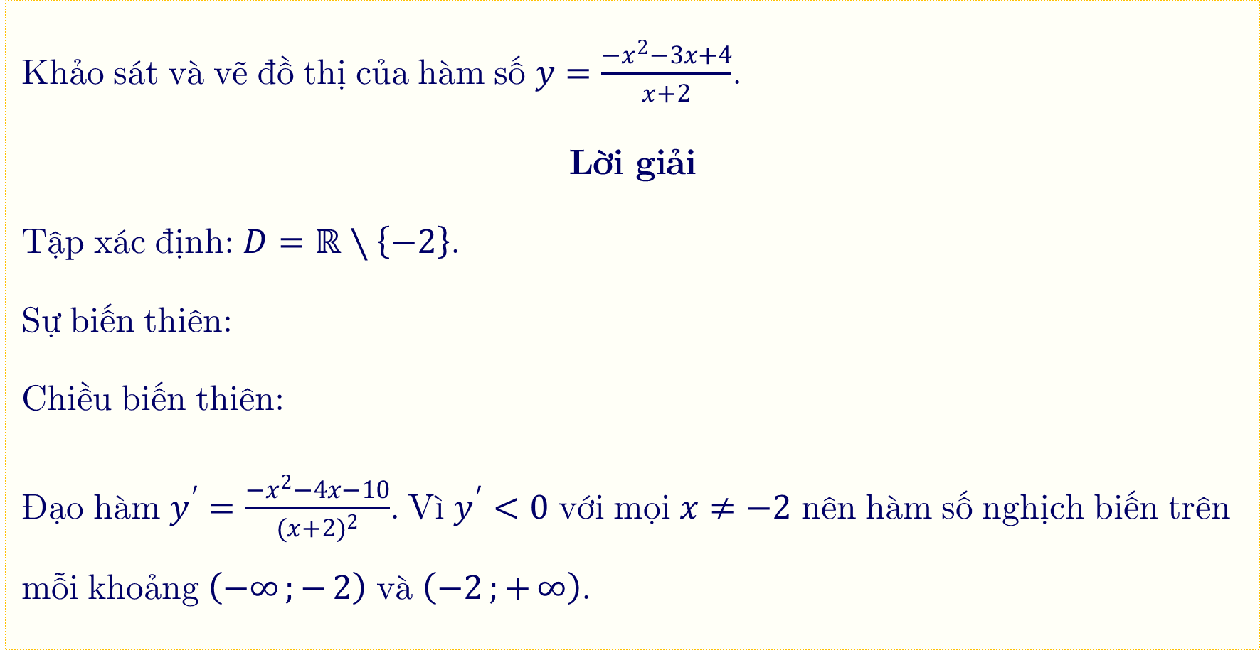
Ví dụ 6:
Khảo sát và vẽ đồ thị của hàm số $y=\frac{−x^{2}−3x+4}{x+2}$.
Lời giải
Tập xác định: $D=ℝ∖\left\{−2\right\}$.
Sự biến thiên:
Chiều biến thiên:
Đạo hàm $y^{′}=\frac{−x^{2}−4x−10}{(x+2)^{2}}$. Vì $y^{′}<0$ với mọi $x≠−2$ nên hàm số nghịch biến trên mỗi khoảng $\left(−∞;{−}2\right)$ và $\left(−2;{+}∞\right)$.

Slide 10
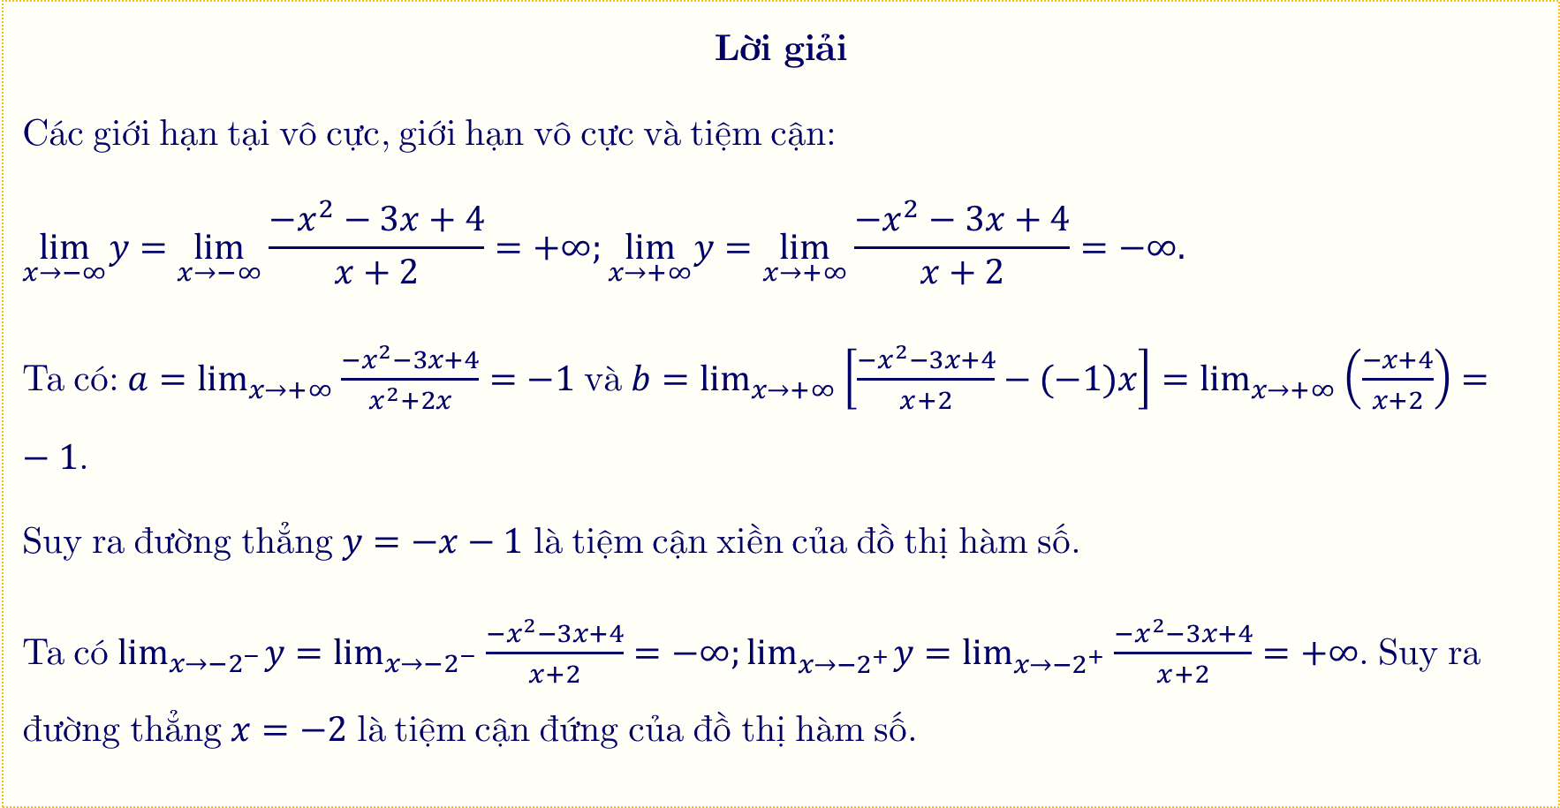
Ví dụ 6:
Lời giải
Các giới hạn tại vô cực, giới hạn vô cực và tiệm cận:
$$\lim_{x→−∞} y=\lim_{x→−∞} \frac{−x^{2}−3x+4}{x+2}=+∞;\lim_{x→+∞} y=\lim_{x→+∞} \frac{−x^{2}−3x+4}{x+2}=−∞.$$
Ta có: $a=\lim_{x→+∞} \frac{−x^{2}−3x+4}{x^{2}+2x}=−1$ và $b=\lim_{x→+∞} \left[\frac{−x^{2}−3x+4}{x+2}−(−1)x\right]=\lim_{x→+∞} \left(\frac{−x+4}{x+2}\right)=−1$.
Suy ra đường thẳng $y=−x−1$ là tiệm cận xiền của đồ thị hàm số.
Ta có $\lim_{x→−2^{−}} y=\lim_{x→−2^{−}} \frac{−x^{2}−3x+4}{x+2}=−∞;\lim_{x→−2^{+}} y=\lim_{x→−2^{+}} \frac{−x^{2}−3x+4}{x+2}=+∞$. Suy ra đường thẳng $x=−2$ là tiệm cận đứng của đồ thị hàm số.

Slide 11
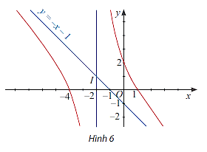
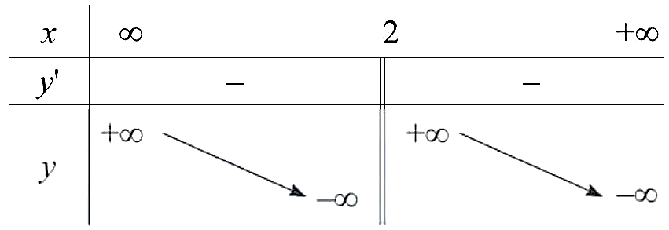

Ví dụ 6:
Lời giải
Bảng biến thiên: Đồ thị:
Ta có $y=0⇔−x^{2}−3x+4=0$
$⇔x=−4 \text{ho}ặ\text{c} x=1\text{.}$
Vậy đồ thị hàm số giao với trục $Ox$ tại điểm $\left(−4;{0}\right)$ và điểm $\left(1;{0}\right)$.

Slide 12
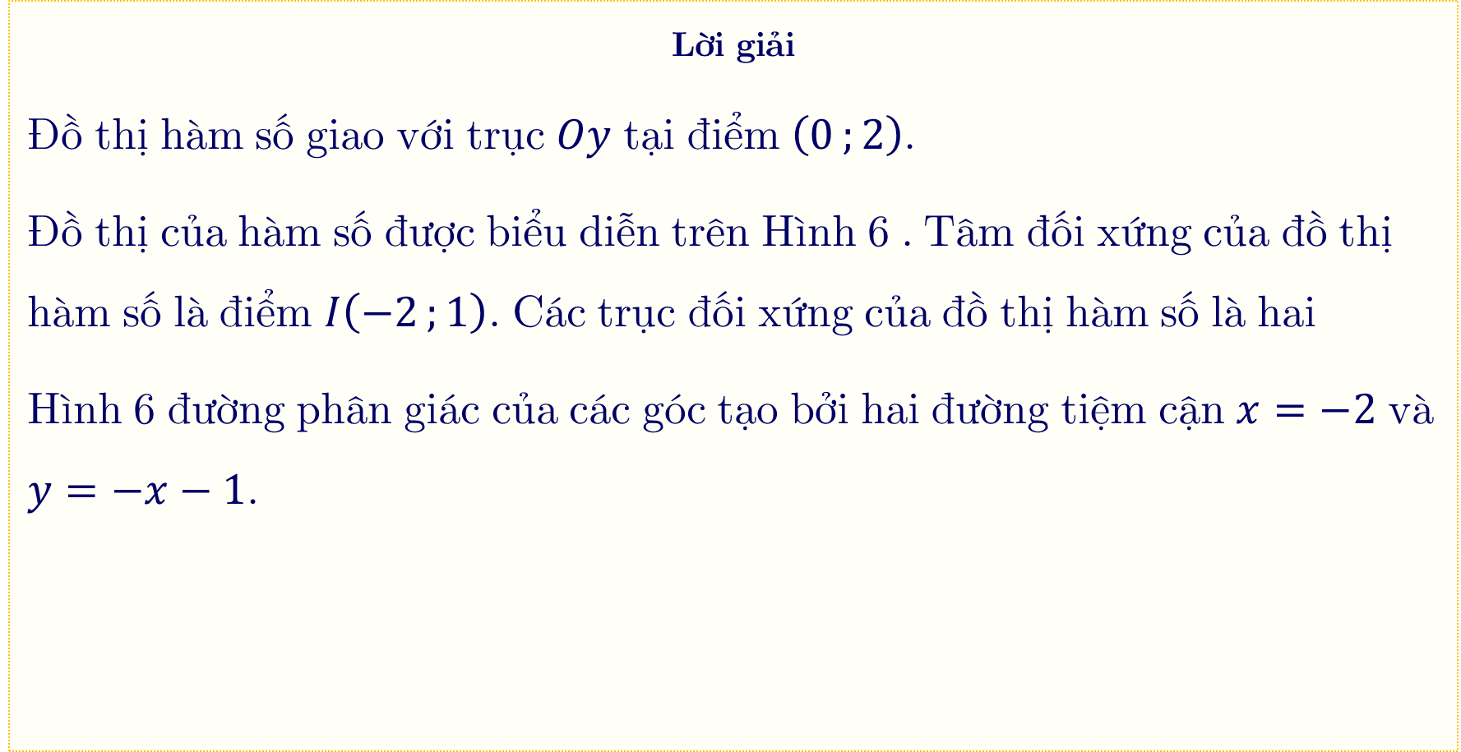
Ví dụ 6:
Lời giải
Đồ thị hàm số giao với trục $Oy$ tại điểm $\left(0;{2}\right)$.
Đồ thị của hàm số được biểu diễn trên Hình 6 . Tâm đối xứng của đồ thị hàm số là điểm $I\left(−2;{1}\right)$. Các trục đối xứng của đồ thị hàm số là hai
Hình 6 đường phân giác của các góc tạo bởi hai đường tiệm cận $x=−2$ và $y=−x−1$.

Slide 13



Thực hành 3
Kháo sát và vẽ đồ thị của các hàm số sau:
a) $y=x−\frac{1}{x}$; b) $y=−x+2−\frac{1}{x+1}$; c) $y=\frac{−x^{2}−x+2}{x+1}$.
Lời giải
a) $y=x−\frac{1}{x}$
Tập xác định: $D=ℝ∖\left\{0\right\}$.
Sự biến thiên:
Chiều biến thiên:
Đạo hàm $y^{′}=1+\frac{1}{x^{2}}$. Vì $y^{′}>0$ với mọi $x≠0$ nên hàm số đồng biến trên mỗi khoảng $\left(−∞;{0}\right)$ và $\left(0;{+}∞\right)$.

Slide 14
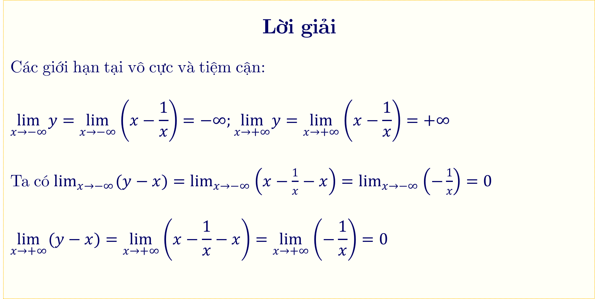
Thực hành 3
Lời giải
Các giới hạn tại vô cực và tiệm cận:
$$\lim_{x→−∞} y=\lim_{x→−∞} \left(x−\frac{1}{x}\right)=−∞;\lim_{x→+∞} y=\lim_{x→+∞} \left(x−\frac{1}{x}\right)=+∞$$
Ta có $\lim_{x→−∞} (y−x)=\lim_{x→−∞} \left(x−\frac{1}{x}−x\right)=\lim_{x→−∞} \left(−\frac{1}{x}\right)=0$
$$\lim_{x→+∞} (y−x)=\lim_{x→+∞} \left(x−\frac{1}{x}−x\right)=\lim_{x→+∞} \left(−\frac{1}{x}\right)=0$$

Slide 15
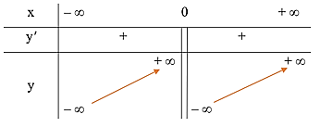
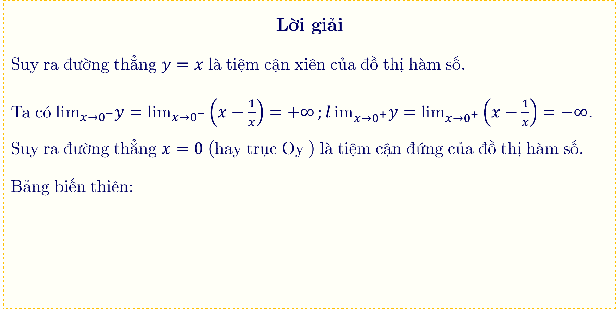
Thực hành 3
Lời giải
Suy ra đường thẳng $y=x$ là tiệm cận xiên của đồ thị hàm số.
Ta có $\text{li}{\text{m}}_{x→0^{−}}y=\text{li}{\text{m}}_{x→0^{−}}\left(x−\frac{1}{x}\right)=+∞;{l}\text{i}{\text{m}}_{x→0^{+}}y=\text{li}{\text{m}}_{x→0^{+}}\left(x−\frac{1}{x}\right)=−∞$. Suy ra đường thẳng $x=0$ (hay trục $\text{Oy}$ ) là tiệm cận đứng của đồ thị hàm số.
Bảng biến thiên:

Slide 16
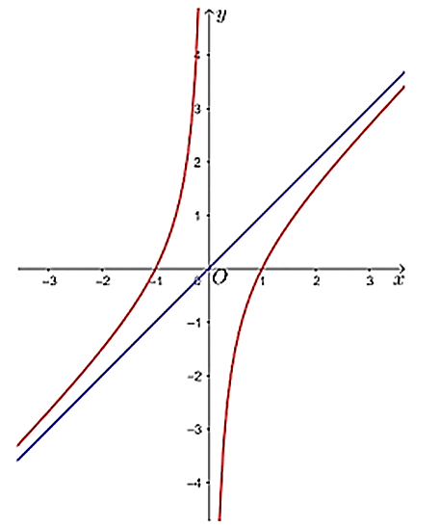

Thực hành 3
Lời giải
Đồ thị:
Ta có $y=0⇔x−\frac{1}{x}=0⇔x^{2}=1⇔x=−1$
hoặc $x=1$.
Vậy đồ thị hàm số giao với trục $\text{Ox}$
tại điểm $\left(−1;{0}\right)$ và điểm $\left(1;{0}\right)$.
Đồ thị hàm số không cắt trục $\text{Oy}$.
Đồ thị của hàm số đã cho được biếu diễn như hình dưới đây.

Slide 17
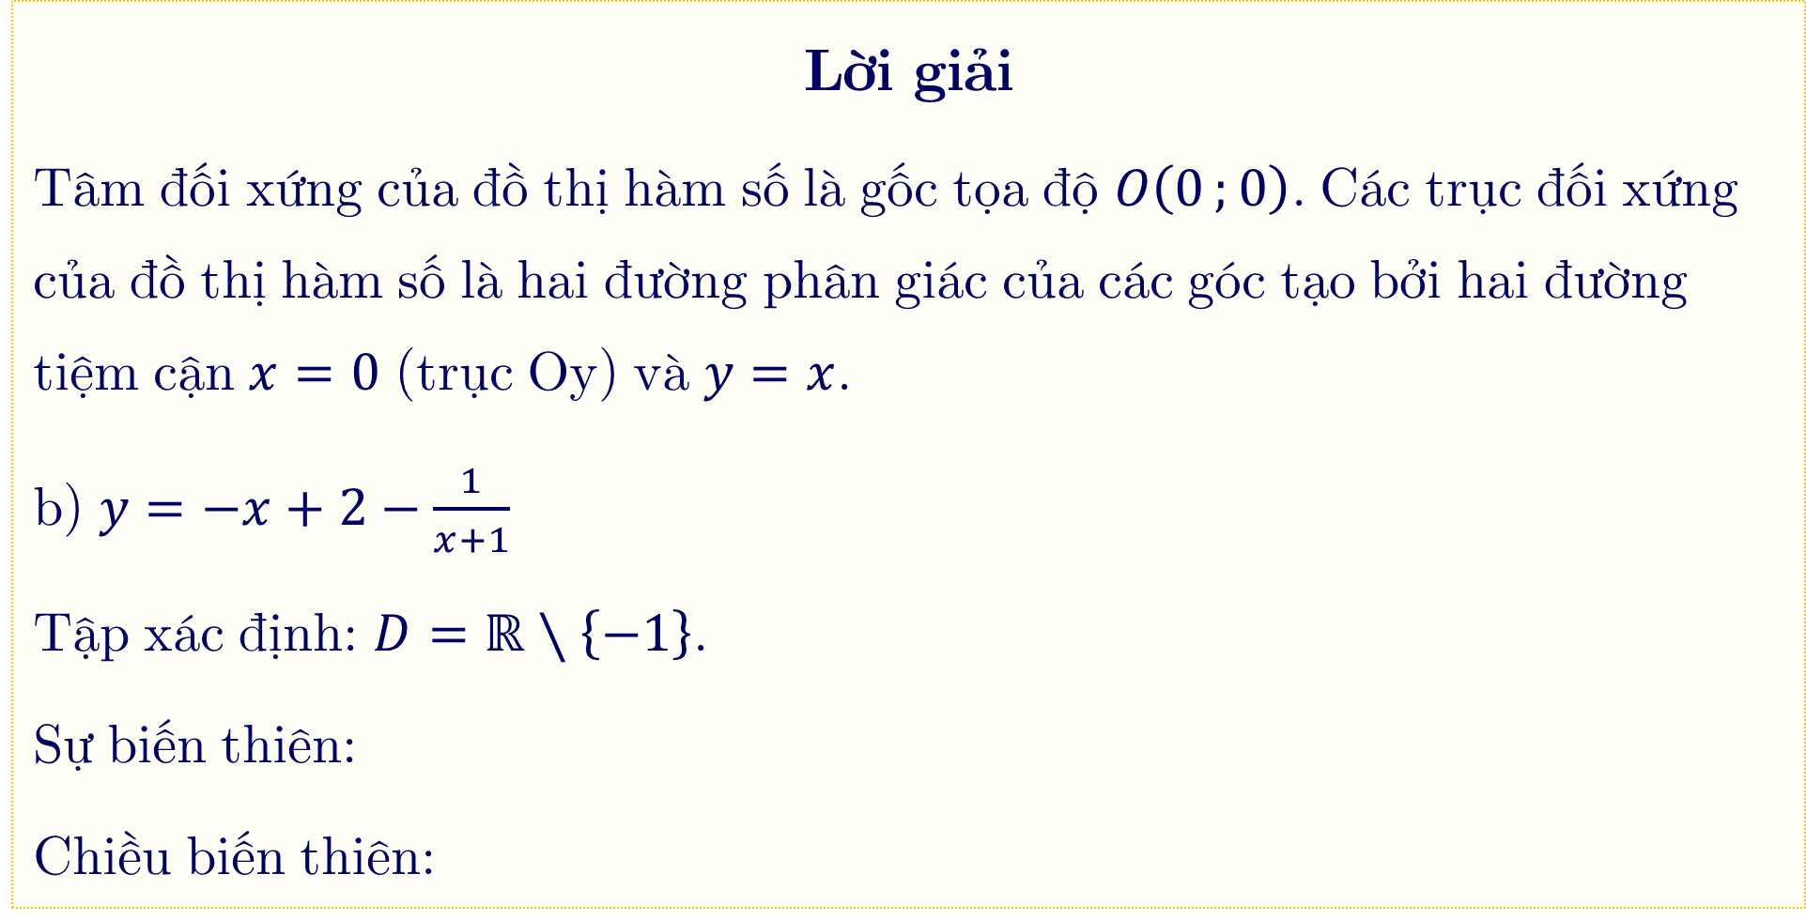
Thực hành 3
Lời giải
Tâm đối xứng của đồ thị hàm số là gốc tọa độ $O\left(0;{0}\right)$. Các trục đối xứng của đồ thị hàm số là hai đường phân giác của các góc tạo bởi hai đường tiệm cận $x=0$ (trục Oy) và $y=x$.
b) $y=−x+2−\frac{1}{x+1}$
Tập xác định: $D=ℝ∖\left\{−1\right\}$.
Sự biến thiên:
Chiều biến thiên:

Slide 18
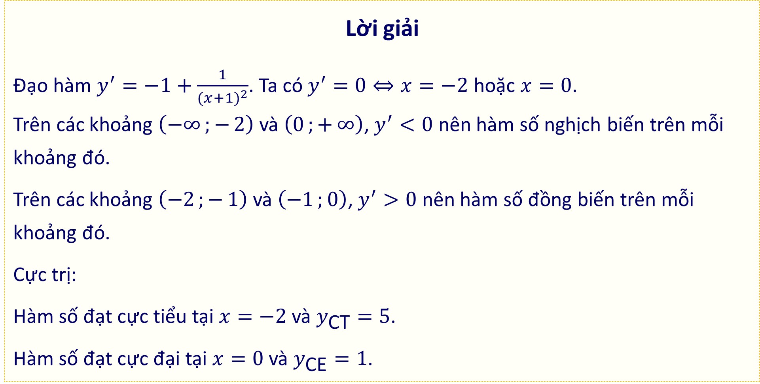
Thực hành 3
Lời giải
Đạo hàm $y^{′}=−1+\frac{1}{(x+1)^{2}}$. Ta có $y^{′}=0⇔x=−2$ hoặc $x=0$.
Trên các khoảng $\left(−∞;{−}2\right)$ và $\left(0;{+}∞\right)$, $y^{′}<0$ nên hàm số nghịch biến trên mỗi khoảng đó.
Trên các khoảng $\left(−2;{−}1\right)$ và $\left(−1;{0}\right)$, $y^{′}>0$ nên hàm số đồng biến trên mỗi khoảng đó.
Cực trị:
Hàm số đạt cực tiểu tại $x=−2$ và $y_{\text{CT}}=5$.
Hàm số đạt cực đại tại $x=0$ và $y_{\text{CE}}=1$.

Slide 19
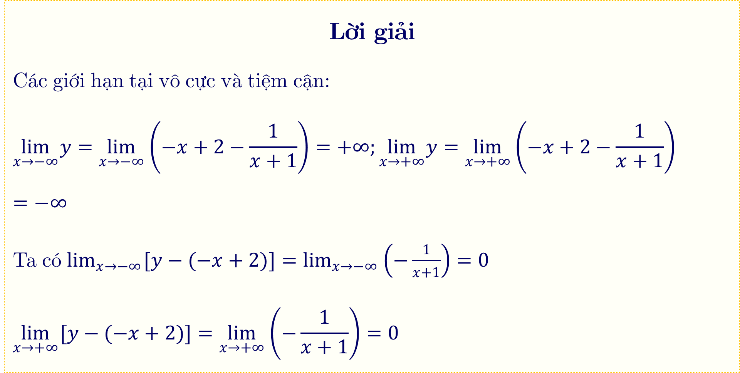
Thực hành 3
Lời giải
Các giới hạn tại vô cực và tiệm cận:
$$\lim_{x→−∞} y=\lim_{x→−∞} \left(−x+2−\frac{1}{x+1}\right)=+∞;\lim_{x→+∞} y=\lim_{x→+∞} \left(−x+2−\frac{1}{x+1}\right)=−∞$$
Ta có $\lim_{x→−∞} [y−(−x+2)]=\lim_{x→−∞} \left(−\frac{1}{x+1}\right)=0$
$$\lim_{x→+∞} [y−(−x+2)]=\lim_{x→+∞} \left(−\frac{1}{x+1}\right)=0$$

Slide 20
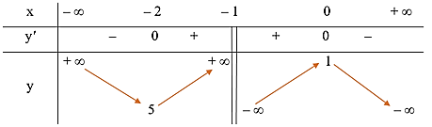

Thực hành 3
Lời giải
Suy ra đường thẳng $y=−x+2$ là tiệm cận xiên của đồ thị hàm số.
Ta có $\text{li}{\text{m}}_{x→−1^{−}}y=\text{li}{\text{m}}_{x→−1^{−}}\left(−x+2−\frac{1}{x+1}\right)=+∞;{l}\text{i}{\text{m}}_{x→−1^{+}}y=\text{li}{\text{m}}_{x→−1^{+}}\left(−x+2−\frac{1}{x+1}\right)=−∞$. Suy ra đường thẳng $x=−1$ là tiệm cận đứng của đồ thị hàm số.
Bảng biến thiên:

Slide 21
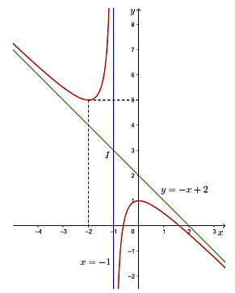

Thực hành 3
Lời giải
Đồ thị:
Ta có $y=0⇔−x+2−\frac{1}{x+1}=0⇔x=\frac{1−\sqrt{5}}{2}$
hoặc $x=\frac{1+\sqrt{5}}{2}$.
Vậy đồ thị hàm số giao với trục $\text{Ox}$ tại điếm $\left(\frac{1−\sqrt{5}}{2};{0}\right)$
và điếm $\left(\frac{1+\sqrt{5}}{2};{0}\right)$.
Đồ thị hàm số giao với trục Oy tại điểm (0; 1).
Đồ thị của hàm số đã cho được biếu diễn như hình dưới đây.

Slide 22
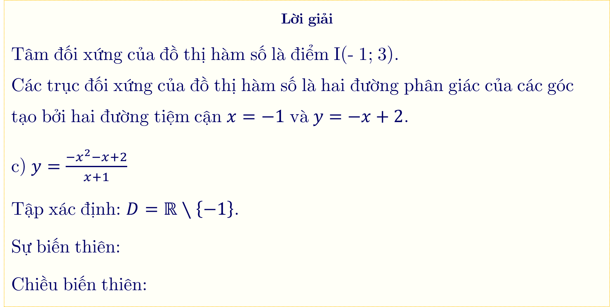
Thực hành 3
Lời giải
Tâm đối xứng của đồ thị hàm số là điểm I(- 1; 3).
Các trục đối xứng của đồ thị hàm số là hai đường phân giác của các góc tạo bởi hai đường tiệm cận $x=−1$ và $y=$ $−x+2$.
c) $y=\frac{−x^{2}−x+2}{x+1}$
Tập xác định: $D=ℝ∖\left\{−1\right\}$.
Sự biến thiên:
Chiều biến thiên:

Slide 23
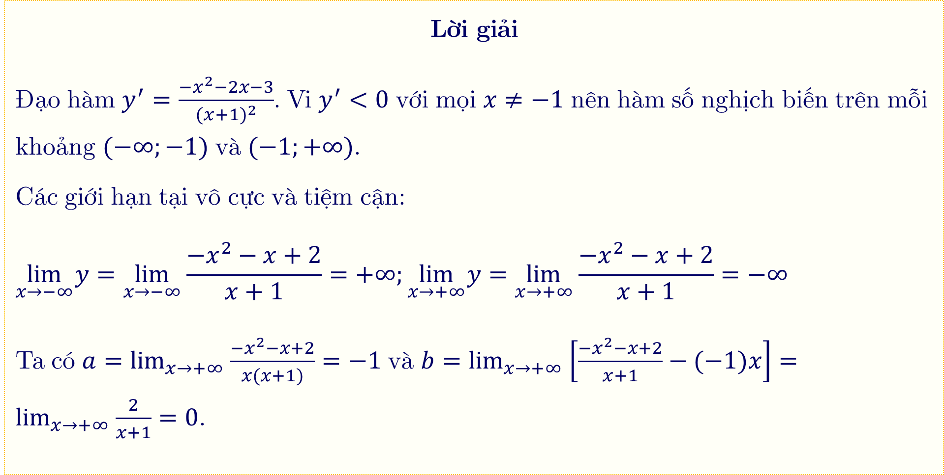
Thực hành 3
Lời giải
Đạo hàm $y^{′}=\frac{−x^{2}−2x−3}{(x+1)^{2}}$. Vi $y^{′}<0$ với mọi $x≠−1$ nên hàm số nghịch biến trên mỗi khoảng $(−∞;−1)$ và $(−1;+∞)$.
Các giới hạn tại vô cực và tiệm cận:
$$\lim_{x→−∞} y=\lim_{x→−∞} \frac{−x^{2}−x+2}{x+1}=+∞;\lim_{x→+∞} y=\lim_{x→+∞} \frac{−x^{2}−x+2}{x+1}=−∞$$
Ta có $a=\lim_{x→+∞} \frac{−x^{2}−x+2}{x(x+1)}=−1$ và $b=\lim_{x→+∞} \left[\frac{−x^{2}−x+2}{x+1}−(−1)x\right]=\lim_{x→+∞} \frac{2}{x+1}=0$.

Slide 24
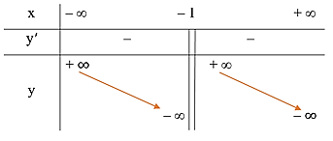

Thực hành 3
Lời giải
Suy ra đường thắng $y=−x$ là tiệm cận xiên của đồ thị hàm số.
Ta có $\text{li}{\text{m}}_{x→−1^{−}}y=\text{li}{\text{m}}_{x→−1^{−}}\frac{−x^{2}−x+2}{x+1}=−∞;{l}\text{i}{\text{m}}_{x→−1^{+}}y=\text{li}{\text{m}}_{x→−1^{+}}\frac{−x^{2}−x+2}{x+1}=+∞$. Suy ra đường thẳng $x=−1$ là tiệm cận đứng của đồ thị hàm số.
Bảng biến thiên:

Slide 25
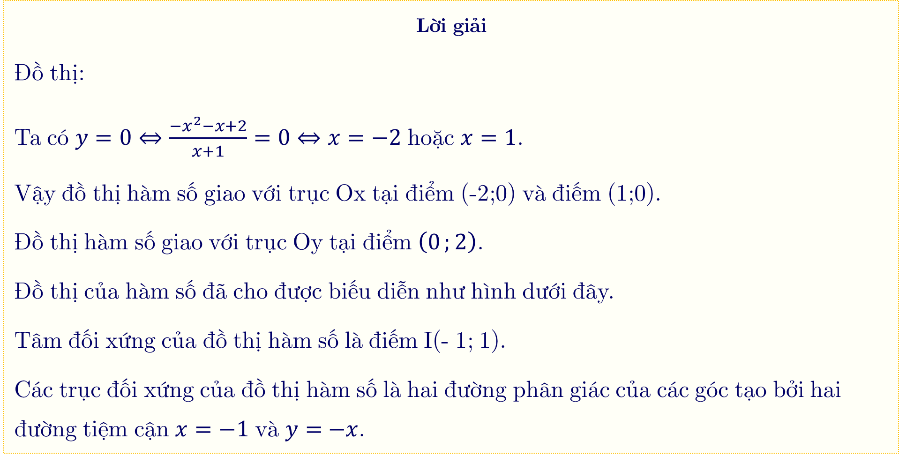
Thực hành 3
Lời giải
Đồ thị:
Ta có $y=0⇔\frac{−x^{2}−x+2}{x+1}=0⇔x=−2$ hoặc $x=1$.
Vậy đồ thị hàm số giao với trục Ox tại điểm (-2;0) và điếm (1;0).
Đồ thị hàm số giao với trục Oy tại điểm $\left(0;{2}\right)$.
Đồ thị của hàm số đã cho được biếu diễn như hình dưới đây.
Tâm đối xứng của đồ thị hàm số là điếm I(- 1; 1).
Các trục đối xứng của đồ thị hàm số là hai đường phân giác của các góc tạo bởi hai đường tiệm cận $x=−1$ và $y=$ $−x$.

Slide 26

HƯỚNG DẪN VỀ NHÀ
01
Ôn lại các kiến thức đã học trong bài
02
Hoàn thành các bài tập trong mục 4.4
Chuẩn bị bài cho tiết học tiếp theo
03

Slide 27
)
)
)
)
)
)
)
Thank You
)
Thank You
)
Tài liệu được chia sẻ bởi Website VnTeach.Com
https://www.vnteach.com
)
)
)
)
)
)
)
)
)

